Slide 1

LOB | mavo 4
Notes:
Mavo 4 staat naast het examen in het teken van de keuze van een vervolgstudie voor alle leerlingen
Sommige leerlingen weten al wat ze willen gaan open, anderen twijfelen of hebben echt nog geen idee.
We starten dit schooljaar met een inventarisatie waar jouw kind staat om van daaruit aan de slag te gaan met stappen om tot de juiste keuze te komen.
Interactief: check bij ouders waar hun zoon/dochter staat in keuzeproces

Slide 2
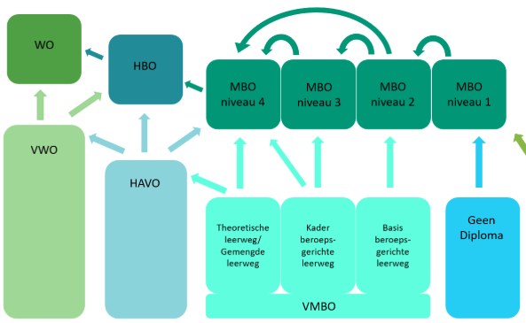
LOB | route na mavo 4

Slide 3
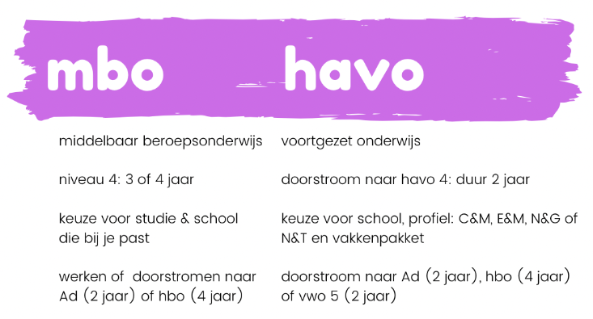
LOB | route na mavo 4
Notes:
In basis zijn er 2 doorstroommogelijkheden

Slide 4
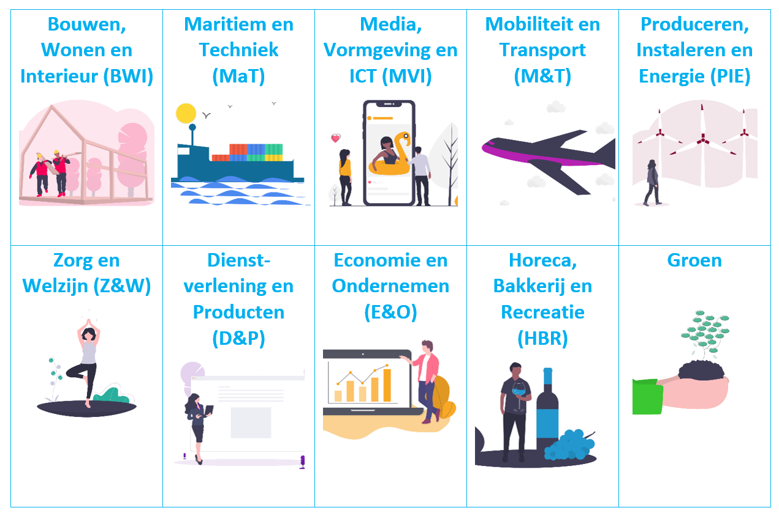
LOB | kiezen voor mbo
kiezen uit meer dan 125 mbo-opleidingen op niveau 4 binnen 10 mbo –werelden!
Notes:
125 studies verdeeld over 10 sectoren

Slide 5
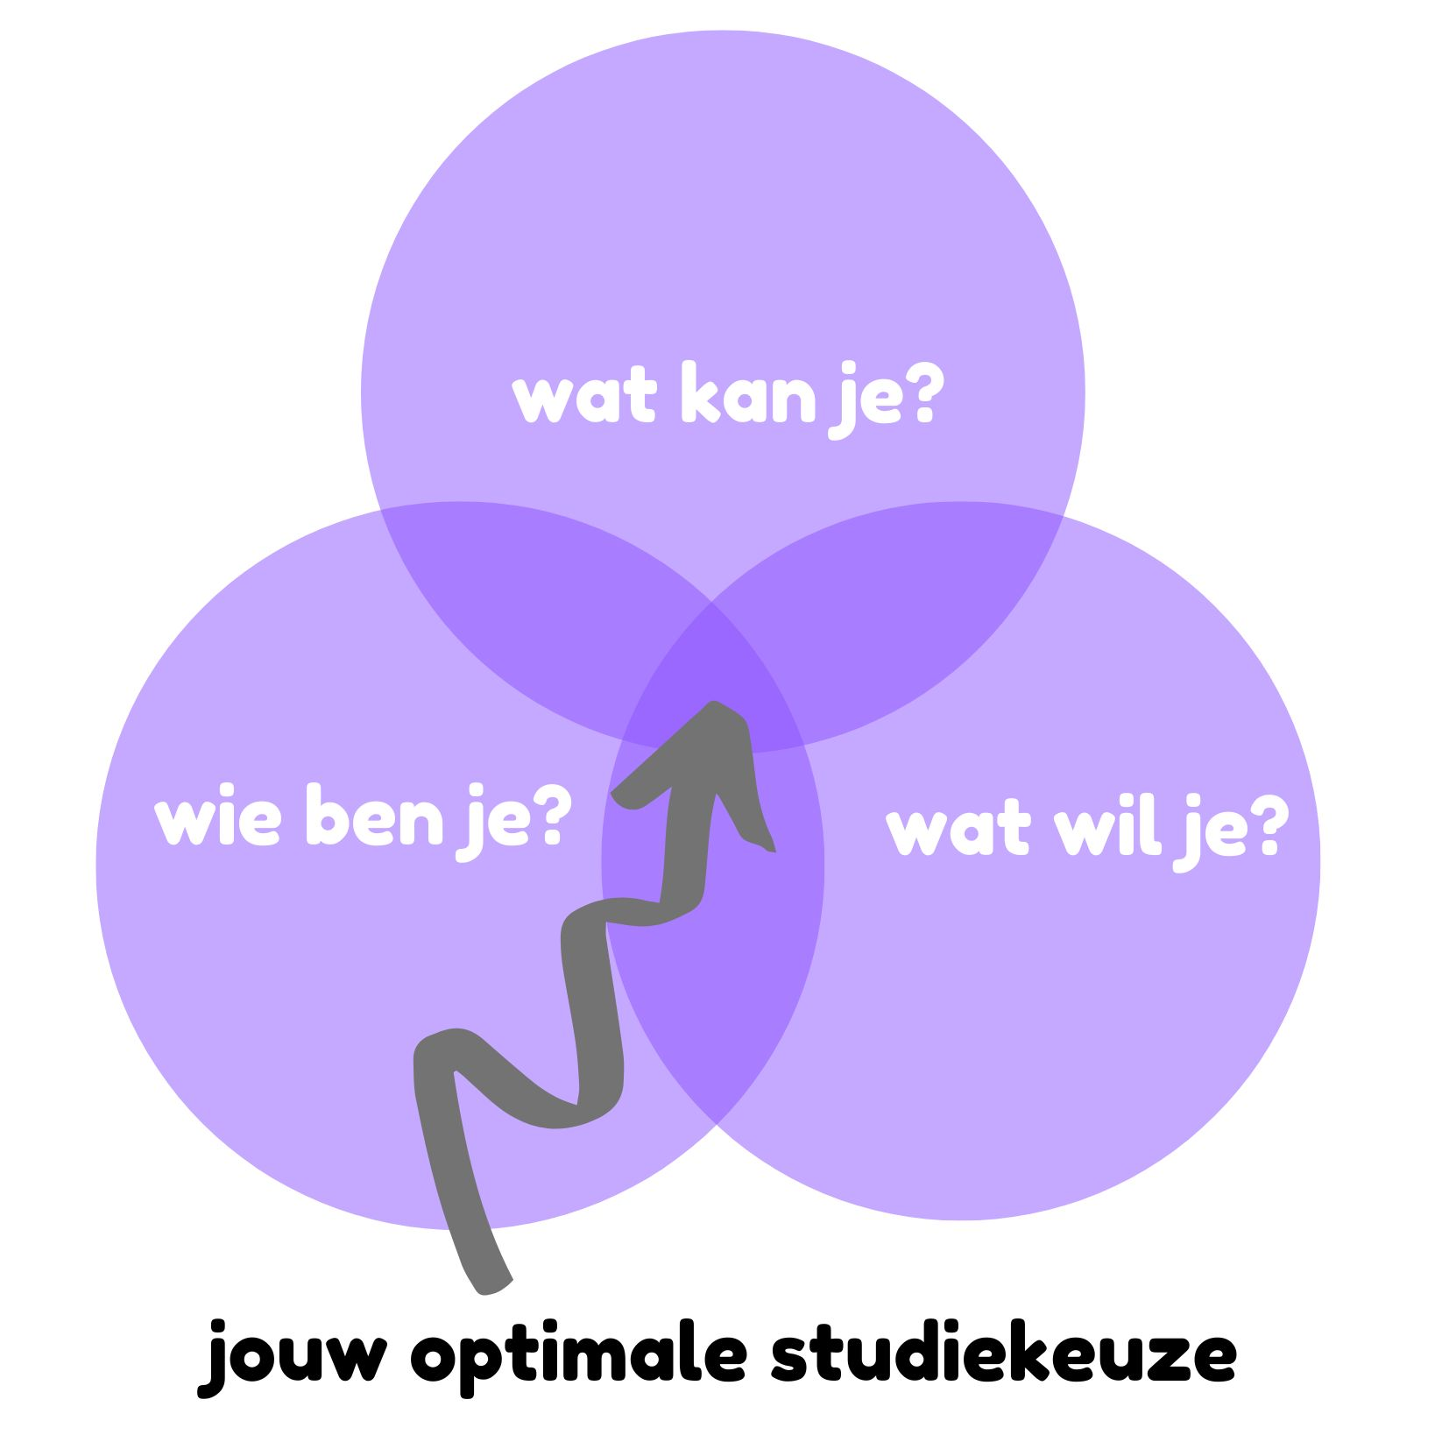
LOB | tips voor studiekeuze
maak keuze van binnen naar buiten maken; voorkom studieshoppen
Notes:
maak de keuze van binnen naar buiten; voorkom studieshoppen --> inzicht in wie ben ik (talenten/kwaliteiten), wat kan ik (kennis/vaardigheden), wat wil ik (interesses, hobby's, toekomstvisie) als basis voor onderbouwde en optimale studiekeuze
[toelichten en verwijzen naar de info in de schoolgids]

Slide 6
LOB | tips voor studiekeuze
TIPS voor vervolgkeuze:
op tijd beginnen
studie-oriëntatie plannen
  open dagen
  meeloopdagen
  in gesprek met mensen die het beroep doen wat je leuk lijkt
studie-oriëntatie goed voorbereiden (wat wil je weten)
vragen stellen
hulp bieden/vragen
Notes:
begin op tijd; maak gebruik van open dagen of studiekeuze beurzen in het najaar van 2024; voorkom last minute stress over studiekeuze in het examenjaar (in maart nog niet weten wat je wilt)
plan de studie-oriëntatie in de agenda!
open dagen
meeloopdagen
in gesprek met mensen die het beroep doen wat je leuk lijkt
bereid studie-oriëntatie goed voor: wat wil je weten
stel vragen!
biedt hulp! meegaan naar open dagen | afstemmen wat jouw rol hierin is als ouder/verzorger
& maak gebruik van hulplijnen, zoals een mentor of decaan

Slide 7


LOB | oriëntatie mbo (PTA)
online oriëntatie: bijvoorbeeld kiesmbo.nl & sites mbo-scholen
Onderwijsbeurs Noordoost 3 & 4 oktober in Hardenberg
Check het mbo: dinsdag 14 oktober op Aventus
open dagen in najaar & voorjaar per mbo-school [zie schoolgids & check sites]
LOB-PTA: bezoeken & verslag van minimaal 2 studie-orientatie momenten naar keuze
aanmelden MBO: vóór 1 april 2026
Notes:
Ga sfeer proeven, kijk voor een opleiding naar de verschillen tussen mbo's en kijk samen met uw kind wat het beste bij hem of haar past!
Een grotere mbo-instelling of juist kleiner
De opleiding en insteek van school is verschillend
PTA: verplicht 2 orientatiemomenten naar keuze bezoeken en verslag vastleggen in Catwise
Na 1 april toelatingsrecht (tenzij auditie of toelating van toepassing is zoals voor een creatieve opleiding)

Slide 8





LOB | kiezen voor havo
kiezen van profiel: info & planning volgt
kiezen voor een vervolgschool:
  reguliere open dagen op diverse scholen
  voorlichtingsavonden & profielkeuzedagen per school
Natuur & Techniek | Natuur & Gezondheid | Economie & Maatschappij | Cultuur & Maatschappij
Scheikunde Natuurkunde Wiskunde | Scheikunde Biologie Wiskunde | Geschiedenis Economie Wiskunde | Geschiedenis Frans of Duits
Notes:
Als je naar de havo wil moet je pakket aansluiten bij minimaal 1 van de havo-profielen.
Heb je examen gedaan in 7 vakken (dus Nederlands, Engels, 2 profielvakken, 2 keuzevakken & 1 extra vak). Dan heb je DOORSTROOMRECHT.
Dat betekent dat, ongeacht je eindcijfer je toegelaten wordt tot de havo. Wel moet je vakkenpakket nog aansluiten bij minimaal 1 van de profielen.
Heb je examen gedaan in 6 vakken, dan heb je geen doorstroomrecht. Scholen mogen dan hun eigen aanname-regels hanteren. Ook mogen scholen je dan weigeren.
Naast keuze voor profiel, moet er een keuze worden gemaakt voor een school: plan de open dagen van scholen waar de interesse naar uit gaat in jullie agenda om de sfeer te proeven, docenten en leerlingen te ontmoeten en vragen te kunnen stellen.

Slide 9

LOB | kiezen voor havo
oriëntatie vervolgstudie hbo: profieltool op studiekeuze123.nl
let op: naast aanmelding havo óók aanmelden voor mbo-opleiding vóór 1-4-2026
Notes:
Om je in de toekomst te orienteren op vervolgstudies kun je terecht op studiekeuze123. Je kunt hier met een mooie tool ook precies zien wel studies aansluiten bij welk profiel.

Slide 10


LOB | loopbaandossier (PTA)
onderbouwing van gemaakte keuzes in studieloopbaan
overdracht naar vervolgopleiding
met behulp van &
afsluitend LOB gesprek met mentor/decaan
Notes:
We werken de komende maanden aan een loopbaandossier tbv overdracht naar vervolgonderwijs:
waarom maak je de keuze die je maakt
Catwise: omgeving waarin leerlingen hun eigen portfolio opbouwen binnen school met dingen waar ze trots op zijn
Intergrip: tool ten behoeve van de overdracht tussen VO en mbo

Slide 11
LOB | handige informatie
LOB info voor ouders/verzorgers:
Loopbaanoriëntatie en -begeleiding (LOB) | Schoolgids | Veluws College Twello
contactgegevens decaan: Carla Zwart | c.zwart@veluwseonderwijsgroep.nl | aanwezig op dinsdag
Notes:
Op intranet informatie over LOB inclusief:
voorbeeldvragen per loopbaancompetentie die u aan uw kind kunt vragen
inspiratievragen voor een open dag
Als u vragen heeft over LOB, vervolgopleidingen en/of studiekeuze, dan kunnen jullie bij mij als decaan terecht.
Ik ben aanwezig op de dinsdag. Daarnaast ben ik bereikbaar per mail of teams.

